Slide 1
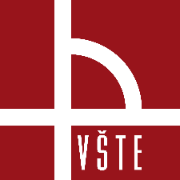
Vysoká škola technická a ekonomická v Českých Budějovicích
Moderní slévárenské
technologie
Přednášky pro studijní program Strojírenství
Doc. Ing. Ladislav SOCHA, Ph.D. a kol.
Přednáška č. X: Doplnit název přednášky111

Slide 2
Vysoká škola technická a ekonomická v Českých Budějovicích
Základní metody odlévání slitin neželezných kovů
Přednáška č. 13
Přednáška č. X: Doplnit název přednášky222

Slide 3
Základní metody odlévání slitin neželezných kovů
Pro výrobu odlitků z hliníkových slitin se používají téměř všechny známé slévárenské metody
Vzhledem k nízké tavicí teplotě není žáruvzdornost formovacích hmot velkých problémem a rovněž při gravitačním lití do kovových forem vyhovují běžné nelegované slitiny železa
Pouze při lití za zvýšených sil je tepelné a mechanické namáhání tak velké, že pro výrobu forem se musí používat vysokolegované oceli
Struktura a vlastnosti slitin hliníku jsou velmi úzce závislé na intenzitě ochlazování při tuhnutí
Při rychlém tuhnutí odlitků dochází k mnoha příznivým efektům:
  vzniká jemnozrnná struktura s podstatně lepšími mechanickými vlastnostmi,
  je menší strukturní heterogenita slitiny a nižší výskyt vad typu mikrostaženin a ředin,
  omezuje se vylučování rozpuštěných plynů a vznik plynových dutin,
  zvyšuje se disperzita intermetalických částic, které pak mají mnohem méně negativní účinek na vlastnosti slitiny, při rychlém tuhnutí je proto ve slitinách obvykle přípustný vyšší obsah doprovodných prvků
Přednáška č. X: Doplnit název přednášky333

Slide 4
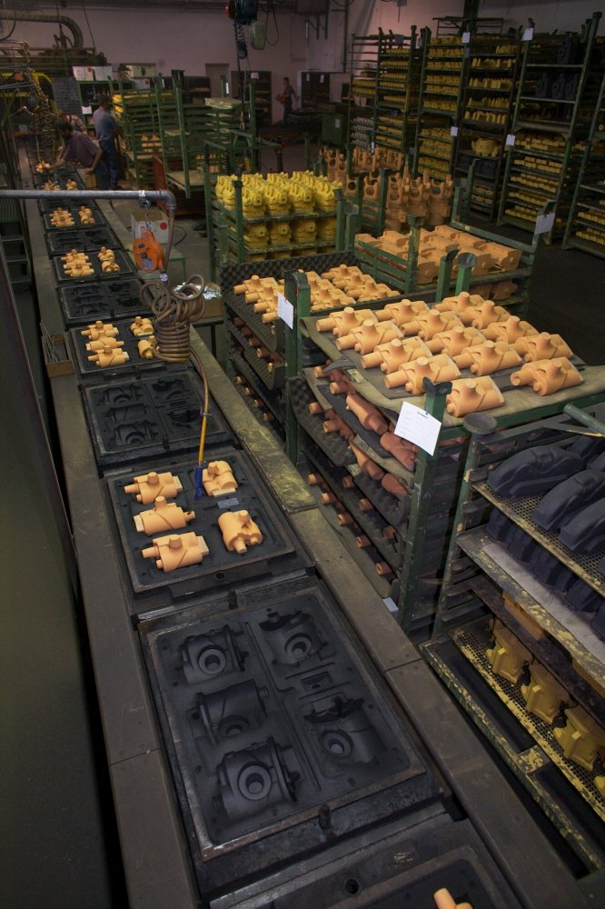
Odlévání do netrvalých forem
Tyto netrvalé (jednorázové) formy se při vyjmutí odlitku formy zničí
Lití do pískových forem:
  Flexibilní metoda, která je vhodná pro všechny hmotností kategorie odlitků
  Používá se především pro kusovou a malosériovou výrobu menších odlitků
Přednáška č. X: Doplnit název přednášky444

Slide 5
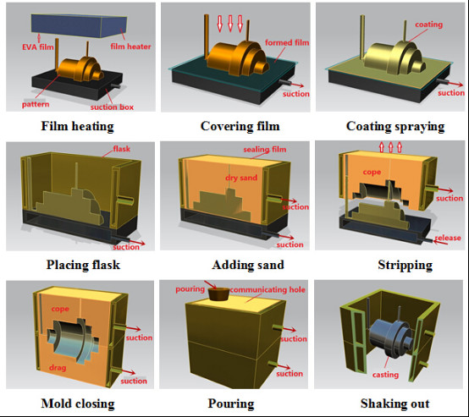
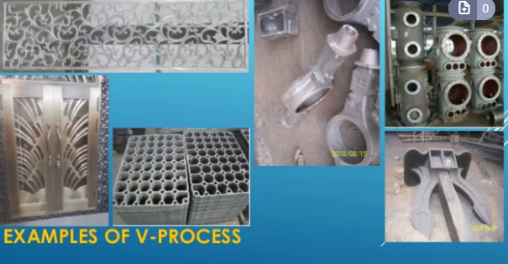
Odlévání do netrvalých forem
V-proces:
  Metoda, která se ve světě uplatňuje ve stále větší míře pro výrobu tvarově složitých odlitků s vnitřními dutinami, které by bylo nutno vyrobit komplikovanými jádry
  Typické je použití v automobilovém průmyslu pro výrobu hlav válců, výfukového potrubí nebo složitých skříňovitých odlitků
Přednáška č. X: Doplnit název přednášky555

Slide 6
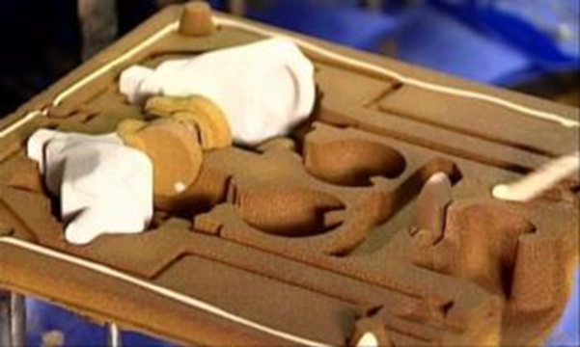
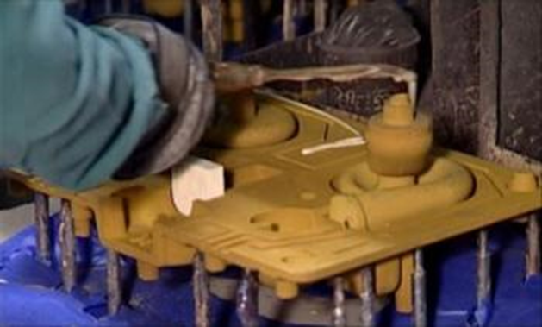
Odlévání do netrvalých forem
Lití do skořepinových forem:
  Formy, vyrobené metodou z vytavitelného modelu, je velmi vhodnou technologií pro menší, tvarově komplikované odlitky z hliníkových slitin
  Pro výrobu forem se obvykle používá křemenná keramika
  Vzhledem k malému mechanickému a tepelnému namáhání se odléhá do samonosných skořepin, které mají menší počet obalů, než je obvyklé při lití slitin železa nebo niklu
  Formy bývají pře litím předehřáty a na 200 až 300 °C
  Odlitky mají vysokou přesnost, řadu rozměrů a je možno předlévát „nahotovo“
Přednáška č. X: Doplnit název přednášky666

Slide 7
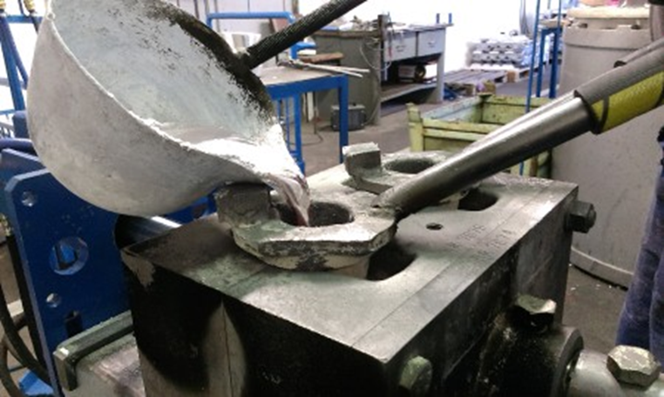
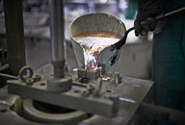
Odlévání do kovových forem
Do trvalých kovových forem se odlévají především odlitky menších až středních rozměrů
Účelnost použití kovových forem je limitována především náklady na jejich zhotovení
Přednáška č. X: Doplnit název přednášky777

Slide 8
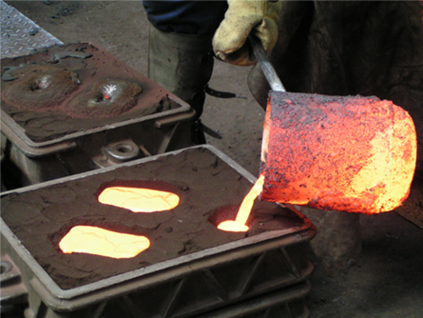
Odlévání do kovových forem
Gravitační lití do kovových forem:
  Jednoduchá technologie
  Formy bývají obvykle zhotoveny odléváním z litiny s lupínkovým nebo kuličkovým grafitem
  Dělící rovina, upínací výstupky a vyhazovací otvory jsou obrobeny, funkční plocha dutiny formy zůstává často v litém stavu
  Jsou ovšem možné i jiné technologie výroby a jiné druhy materiálů kovových forem
  Povrch forem se periodicky ošetřuje nátěry, které zamezují lepení odlitků ke kokile a rozpouštění železa
  Nálitky mohou být ošetřeny tepelně-izolačními nátěry nebo je také možné do nálitků zakládat izolační nebo exotermické vložky
Přednáška č. X: Doplnit název přednášky888

Slide 9
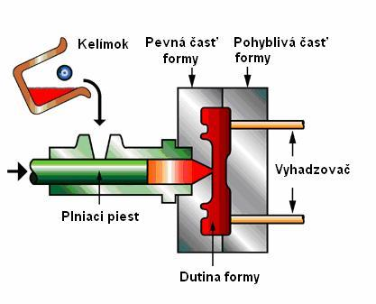
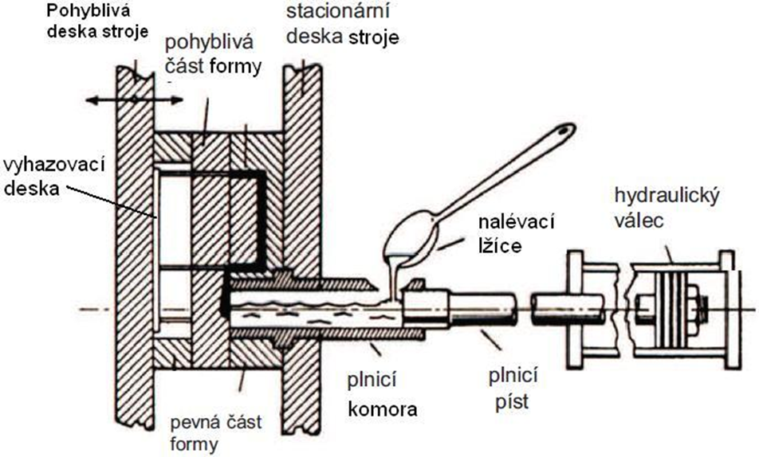
Tlakové lití
Nejdůležitější technologií výroby hliníkových odlitků
Principem výroby je vstřikování roztavené slitiny do dutiny kovové pod vysokým tlakem až 250MPa, za těchto podmínek je možné vyrábět tvarově velmi komplikované odlitky
Tvar odlitku musí respektovat možnosti rozebrání formy a vytažení volných částí a jader
Maximální velkost odlitků, které se na konkrétním stroji dají vyrobit, je limitována maximální hmotností kovu a uzavírací silou stroje, je to hodnota síly, kterou jsou svírány obě poloviny formy
Podle konstrukce se tlakové stroje dělí na dva základní typy: se studenou a s teplou komorou
Podle směru pohybu plnicího pístu mohou být stroje se svislou nebo vodorovnou komorou
Přednáška č. X: Doplnit název přednášky999

Slide 10
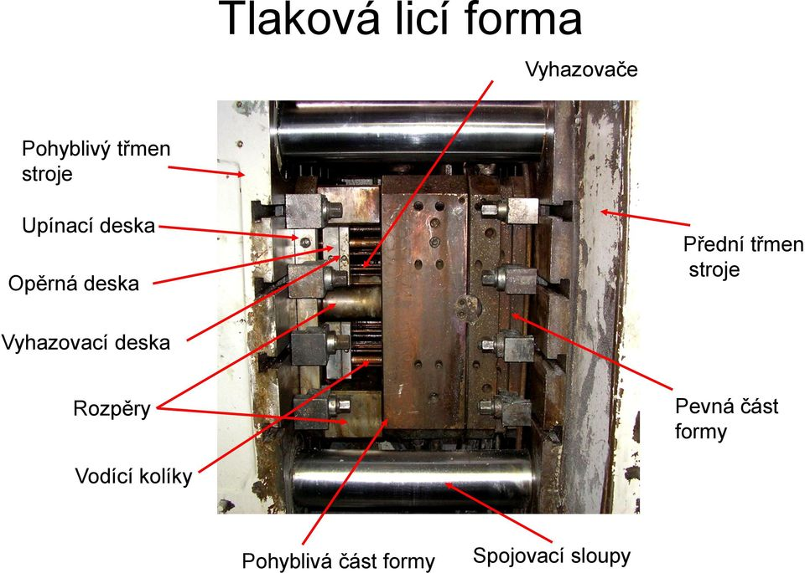
Tlakové lití
Slitiny hliníku se v současné době odlévají téměř výhradně na strojích se studenou horizontální komorou
Tlakově lité odlitky nejsou, co se týče vnitřní homogenity, příliš kvalitními výrobky
Při rozstřikování kovu ve formě dochází k jeho oxidaci a reakci s mazadlem a důsledkem je vznik velkého množství vměstků
Přednáška č. X: Doplnit název přednášky101010

Slide 11
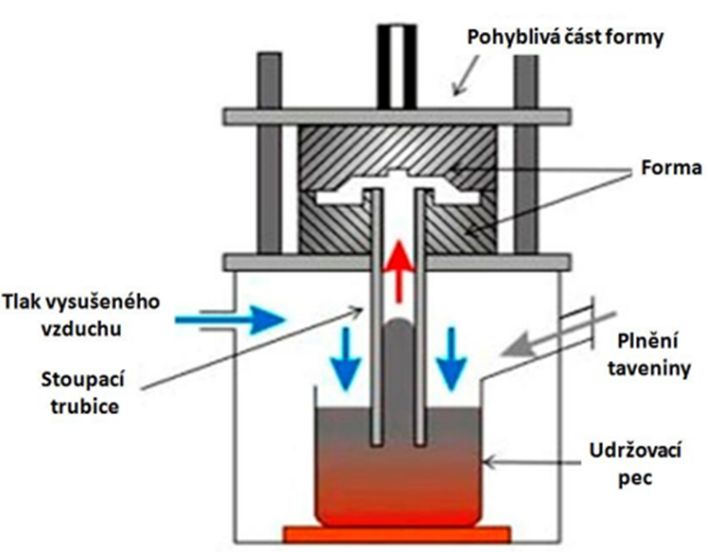
Nízkotlakové lití
Stroj pro tuto technologii je tvořen tlakotěsnou udržovací pecí, nad kterou je upnuta dělená kovová forma, obvykle s vodorovnou dělící rovinou
Tavenina v kelímku pece je se spodním dílem formy propojena stoupací trubicí ze žáruvzdorného materiálu tak, že trubice spodním okrajem zasahuje pod hladinu kovu
Odlévání se provádí zvýšením tlaku nad hladinou kovu, čímž je kov z kelímku vtlačován stoupací trubicí vzhůru do formy
Ústí stoupací trubice je ponořeno pod vrstvu oxidů a nečistot na hladině pece, proto vstupuje do formy čistý kov bez vměstků
Využití tekutého kovu je při nízkotlakém lití mimořádně vysoké a dosahuje přes 90 %
Kvalita odlitků, vyrobených touto metodou, je velmi vysoká
Nízkotlakým litím je možno vyrábět různorodé hmotnostní kategorie odlitků
Při lití silnostěnných odlitků s dlouhou dobou tuhnutí se však velmi prodlužuje délka výrobního cyklu
Přednáška č. X: Doplnit název přednášky111111

Slide 12
Kontrola odlitků a opravy vad
Po ztuhnutí a uvolnění odlitků forem následuje dokončovací operace a kontrola odlitků
Během dokončovacích operací se provádí průběžná kontrola odlitků, jejímž cílem je zachycení odlitků se zjevnými vadami a jejich vyřazení z výroby
Další testování se provádí podle požadavků zákazníka, přičemž se provádí zejména:
  Rozměrová kontrola
  Zkoušky struktury
  Zkoušky mechanických a fyzikálních vlastností
  Nedestruktivní kontrola odlitků prozařováním a ultrazvukem
  Penetrační a zkoušky nebo zkoušky těsnosti
Přednáška č. X: Doplnit název přednášky121212

Slide 13
Impregnace odlitků
V případě, kdy se vyžaduje těsnost odlitků vůči průniku tlakových médii, provádí se zkoušky těsnosti
Těsnost se kontroluje téměř výhradně pomocí přetlaku plynů, neboť stěna odlitků je pro plyny podstatně propustnější než pro kapaliny
Dutina odlitků se uzavře vhodnými zátkami, odlitky se ponoří do vody a natlakují vzduchem
Průnik plynu je indikován vznikem bublin
Přednáška č. X: Doplnit název přednášky131313

Slide 14
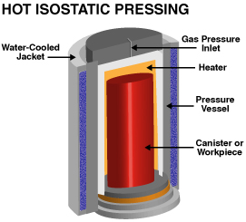
Izostatické lisování za tepla
HIP (hot isostatic pressing) se používá k odstranění dutin a zvýšení mechanických a únavových vlastností odlitků
Výsledkem je zvýšení vnitřní homogenity a hustoty slitiny
Odlitky jsou umístěny v tlakové komoře izostatického lisu, ohřáty na teplotu blízkou teplotě solidu příslušné slitiny a tlak v komoře lisu je zvýšen na hodnoty kolem 100 MPa
Přednáška č. X: Doplnit název přednášky141414

Slide 15
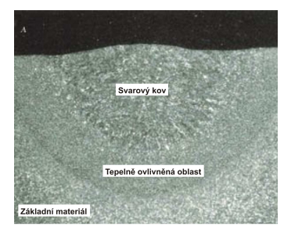
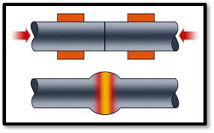
Opravy zavařováním
Zavařováním se odstraňují lokální vady typu dutin, prasklin nebo defekty tvaru (např. podříznutí při odstraňování nálitků nebo místní podbroušení apod.)
Podmínkou použití této metody je přípustnost svařování pro daný odlitek
Přednáška č. X: Doplnit název přednášky151515

Slide 16
Použité zdroje
[online]. [cit. 2021-02-03]. Dostupné z: https://docplayer.cz/12533621-Vyroba-odlitku-ze-slitin-hliniku.html
[online]. [cit. 2021-02-08]. Dostupné z: http://fyzika.upol.cz/cs/system/files/download/vujtek/granty/lapsanska_prehled_metod_svarovani.pdf
[online]. [cit. 2021-02-08]. Dostupné z: https://www.mpif.org/IntrotoPM/Processes/IsostaticPressing.aspx
[online]. [cit. 2021-8-16]. Dostupné z: file:///C:/Users/16339/Downloads/TM-cv_5-Metody%20v%C3%BDroby%20odlitk%C5%AF.pdf
[online]. [cit. 2021-9-1]. Dostupné z: https://www.slideshare.net/GuruDutt1/vacuum-process-casting-v-process
[online]. [cit. 2021-9-1]. Dostupné z: https://www.slideshare.net/GuruDutt1/vacuum-process-casting-v-process
[online]. [cit. 2021-9-3]. Dostupné z: https://www.spszengrova.cz/wp-content/uploads/2020/04/SVA%C5%98OV%C3%81N%C3%8D-UT.pdf
Přednáška č. X: Doplnit název přednášky161616

